Slide 1
Memory Saver
Gurau Marian

Slide 2
Agenda
Prezentarea aplicației
Arhitectura aplicației
Contributia personală
Demo
Concluzii

Slide 3
Prezentarea aplicației
Ce este Memory Saver
Ce își dorește să îndeplinească
Ce probleme rezolva
Ce avantaje aduce utilizatorului
Notes:
Memory Saver este o aplicatie web care isi propune sa scape utilizatorul de nevoia de asi aminti ce fisiere si unde, adica pe ce retele sociale, se afla acestea, dar in acelasi timp sa ofere utilizatorului un loc sigur in care acesta isi poate salva fisiere.
Prin realizarea acestui lucru, aplicatia scapa utilizatorul de timp pierdut, batai de cap atunci cand vine vorba de mutarea fisierelor de pe o retea pe alta cat si centralizarea tuturor fisierelor intr-un singur loc.

Slide 4
Arhitectura aplicației
Împărțită în două părți
Partea backend urmează arhitectura Onion
Partea frontend este împărțită pe module
Notes:
Am ales ca aplicatie sa fie impartita in doua parti, partea de backend si cea de frontend. Acest lucru permite separarea completa a celor doua parti ale aplicatiei.
La randul sau, in implementarea partii de backend am ales sa folosesc arhitectura onion. Aceasta presupune impartirea aplicatiei pe nivele, fiecare nivel avand un rol bine definit, iar comunicarea intre nivele realizanduse doar dinspre exterior spre interior, niciun nivel inferior avand informatii despre nivelele superioare. Acestea fiind spuse, partea backend a aplicatiei Memory Saver are urmatoarele nivele:
Domain – care se ocupa cu declararea entitatilor cu care se ocupa aplicatia
Data – care se ocupa cu accesul la baza de date si salvarea informatiilor
Infrastructure – nivel care se ocupa cu prelucrarea informatiilor, acesta este locul in care se afla toata logica aplicatiei
Presentation – este nivelul responsabil cu comunicarea cu exteriorul, acest lucru efectuandu-se prin apeluri http catre API
Aplicatia front-end, este de asemenea impartite pe module, fiecare modul avand rolul sau bine definit. Acestea sunt:
Modulul app
Modulul shared
Modulul chest
Modulu app este radacina aplicatiei. Acesta este responsabil cu sincronizarea celorlalte doua module cat si cu oferirea accesului catre aplicatie, acesta avand de asemenea componentele de login cat si cea de register.
Modulul shared este la randul sau responsabil cu managementul tuturor serviciilor si modelelor folosite de toate modulele din aplicatie. Desi fiecare modul poate avea modele sau servicii specifice, modulul shared este cel care se ocupa de lucrurile comune folosite de celelalt module.
Modulul chest este locul in care utilizatorul isi petrece majoritatea timpului deoarece acesta este modulul responsabil cu managementul atat al cuferelor utilizatorului cat si ale fisierelor prezente in acele cufere.

Slide 5
Contributia personală
Ce am reușit să implementez
Evolutia viitoare
Notes:
Prin aceasta aplicatie am incercat sa ajut utilizatorii ce isi petrec mult timp pe retelele sociale sa poata face cat mai multe din aceste lucruri prin intermediul unei singure aplicatii.
Combinand astfel un framework robust, ce poate fi deployat pe orice tip de sistem de operare si care este sustinut si imbunatatit constant de catre creatorii sai, Microsoft, cu un framework care are in spate o comunitate imensa care continua sa il dezvolte si sa creeze librarii noi constant, am reusit sa creez o aplicatie singel page prin intermediul careia utilizatorii nu numai ca au un loc in care sa isi salveze fisierele importante dar pot si sa le expuna prin intermediul retelelor sociale. In acest procest, acestia avand ca avantaje:
Timp salvat
Un loc centralizat de stocare a fisierelor
O aplicatie performanta care se bazeaza pe cele mai noi tehnologii.
Pentru viitor as dori sa criptez fisierele primite, sa introduc mai multe API-uri ale altor platforme si sa fac aplicatia cat mai robusta.

Slide 6
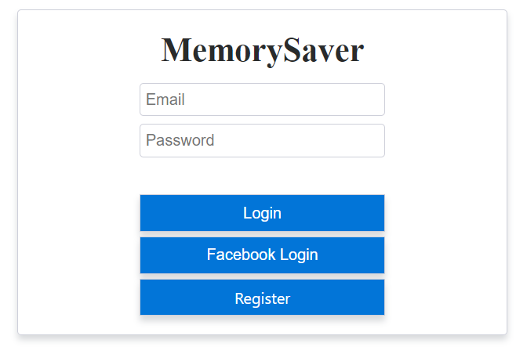
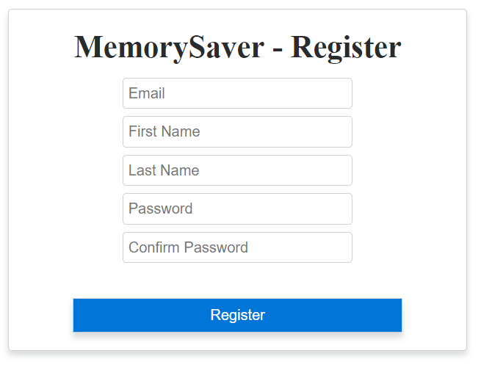
Demo

Slide 7
Concluzii
Notes:
In incheiere putem spune ca aplicatie are potentialul de a indeplini ceea ce si-a propus insa totul consta in dezvoltatorii de retele sociale pentru a pune la dispozitia aplicatiilor precum aceasta API-uri bine documentate, care beneficiaza de suport rapid si cat mai multe optiuni, avantajul pentru acestia reprezentandu-l bineinteles baza de utilizatori ai aplicatiei Memory Saver, aceasta avand putearea de a face clientii care deja o utilizeaza atenti la platformele noi aparute, prin prezentarea catre acestia de noi optiuni in functie de API-urile puse la dispozitie.

Slide 8
Va mulțumesc / Întrebări?

